Slide 1

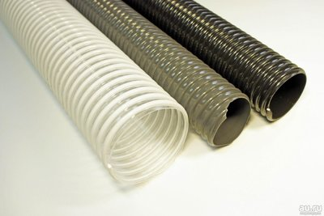
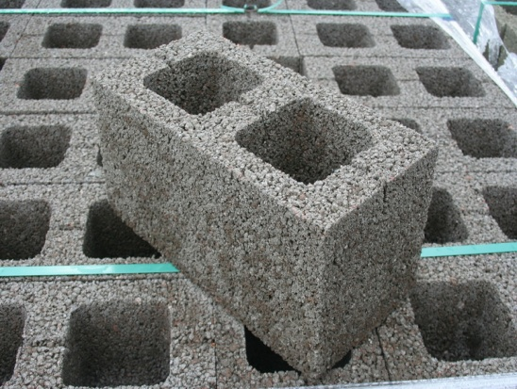
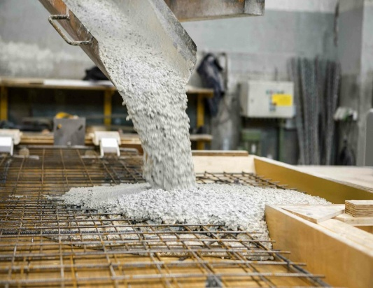
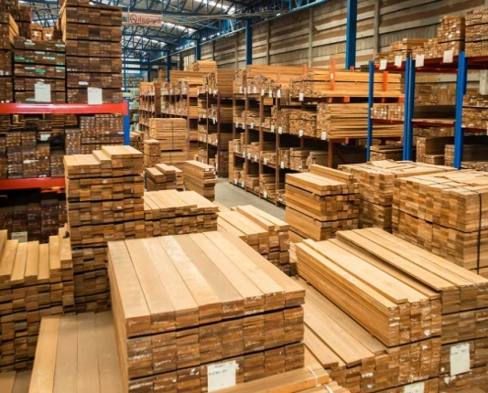
Каталог строительных материалов, выпускаемых на территории муниципального образования Ейский район

Slide 2
ООО "Югстрой", Краснодарский край, г.Ейск, ул. Герцена, д.2, кор.Г , телефон: 8(86132) 2-82-36. Официальный сайт:http://yugstroy-23.ru.
Раздел | Вид изделия | Обозначение документации | Изготовитель | Назначение изделия | Размеры (L), мм | Размеры (B), мм | Размеры (H), мм | Масса
Бетонные и железобетонные изделия, товарный бетон | кольцо | ГОСТ 8020-80 | ООО "Югстрой" | водопровод, канализация | 1500 | 1680 | 890 | 1000
Бетонные и железобетонные изделия, товарный бетон | прямоугольная крышка | ГОСТ 8020-80 | ООО "Югстрой" | водопровод, канализация | 1160 |  | 150 | 300
Бетонные и железобетонные изделия, товарный бетон | восьмигранная крышка | ГОСТ 8020-80 | ООО "Югстрой" | водопровод, канализация | 1680 |  | 150 | 680

Slide 3
ООО "Югстрой", Краснодарский край, г.Ейск, ул. Герцена, д.2, кор.Г , телефон: 8(86132) 2-82-36. Официальный сайт:http://yugstroy-23.ru.
Раздел | Вид изделия | Обозначение документации | Изготовитель | Назначение изделия | Размеры (L), мм | Размеры (B), мм | Размеры (H), мм | Масса
Бетонные и железобетонные изделия, товарный бетон | прямоугольный блок | ГОСТ 13579-78 | ООО "Югстрой" | промышленное и гражданское строительство | 2380 | 300 | 600 | 970
Бетонные и железобетонные изделия, товарный бетон | прямоугольный блок | ГОСТ 13579-78 | ООО "Югстрой" | промышленное и гражданское строительство | 2380 | 400 | 600 | 1300
Бетонные и железобетонные изделия, товарный бетон | прямоугольный блок | ГОСТ 13579-78 | ООО "Югстрой" | промышленное и гражданское строительство | 2380 | 500 | 600 | 1630

Slide 4
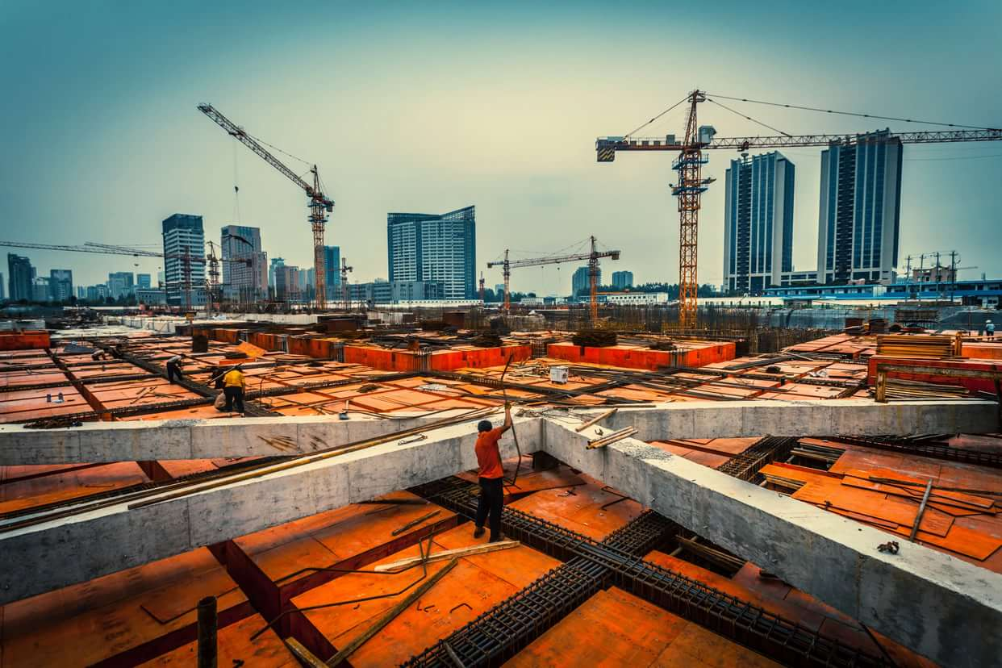
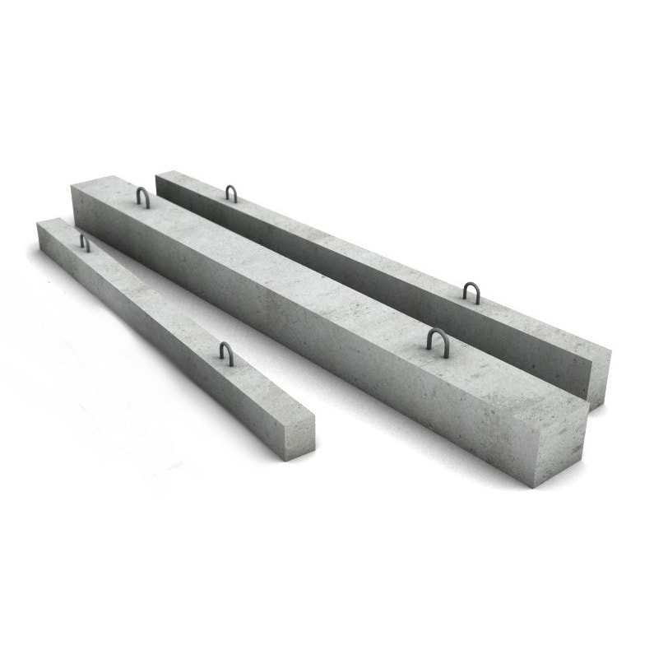
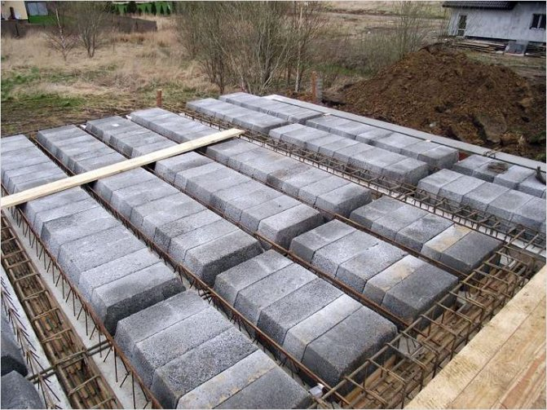
ООО "Югстрой", Краснодарский край, г.Ейск, ул. Герцена, д.2, кор.Г , телефон: 8(86132) 2-82-36. Официальный сайт:http://yugstroy-23.ru.
Раздел | Вид изделия | Обозначение документации | Изготовитель | Назначение изделия | Размеры (L), мм | Размеры (B), мм | Размеры (H), мм | Масса
Бетонные и железобетонные изделия, товарный бетон | брус бетонный | ГОСТ 948-84 | ООО "Югстрой" | промышленное и гражданское строительство | от 1030 до 3000 | от 120 до 250 | от 65 до 220 | от 20 до 400

Slide 5
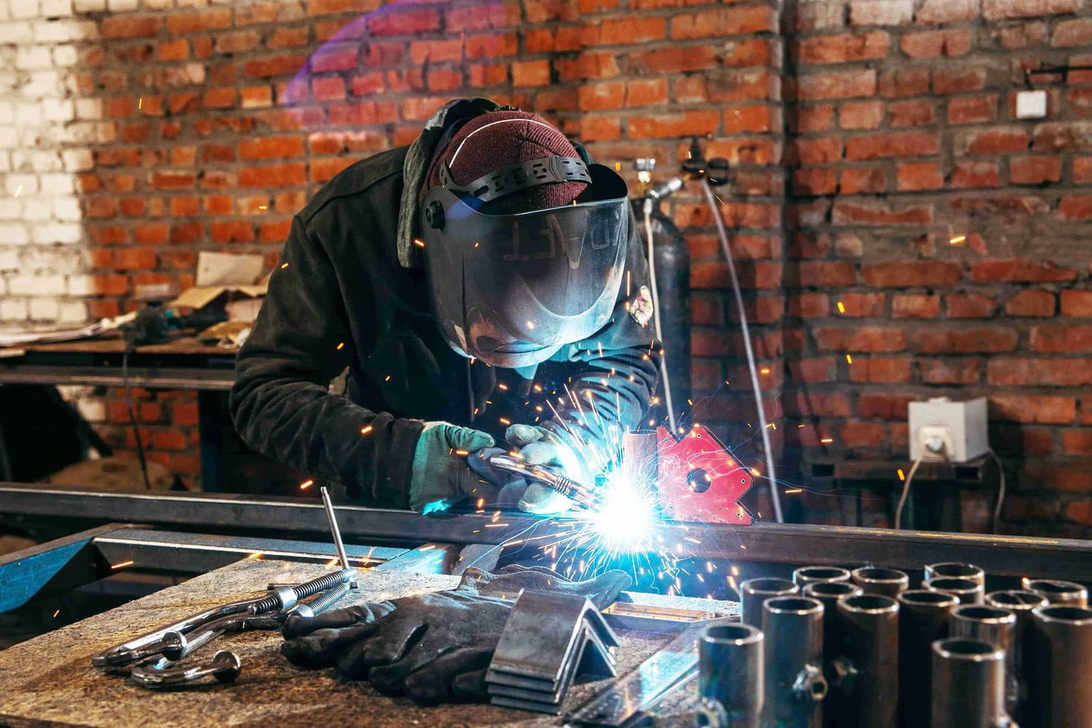
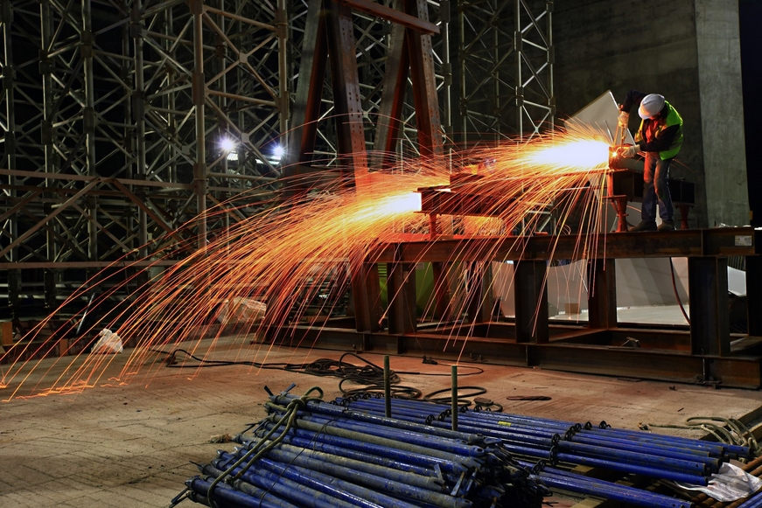
ООО "Югсталь", Краснодарский край, г.Ейск, ул. Киевская, 6, телефон: (86132) 50633, (86132) 50330; 8-918-031-11-87; 8-928-419-80-99; 8-964-909-55-66.
Раздел | Вид изделия | Изготовитель | Назначение изделия | Технические характеристики | Примечание
Металлические изделия | Металлоконструкции | ООО "Югсталь" | для строительных работ | изделия как бытового, так и производственного назначения | производство металлоизделий

Slide 6
ООО "Стар-Пласт", Краснодарский край, город Ейск, ул.Шмидта, д.283 А, телефон 8 861 32 2 26 06.
Вид изделия | Марка | Изготовитель | Назначение изделия | Размеры (L), мм | Масса | Технические характеристики
Шланг поливочный | Метеор Каучук Полисад Силикон Радуга Кристалл Акваблеск Весна | ООО "Стар-Пласт" | Шланги применяются в качестве системы орошения: это полив садов и огородов. Либо могут применяться для транспортировки воды и водных растворов, для ухода за городскими газонами и насаждениями, а также для мытья автомобилей. | 20м, 25м, 50м, 100м | от 2 кг до 26 кг | Диаметр от 12мм до 38 мм Толщина стенок от 1,5 мм до 3 мм
Шланг гофрированный (спираль гофра) |  | ООО "Стар-Пласт" | Шланги гофрированные предназначены для прокладки силовых и слаботочных кабелей и проводов при монтаже систем сигнализации, видеонаблюдения, связи и т.д. Успешно применяется при сантехнических, канализационных работах. | 25м, 50 м | от 4 кг 22 кг | Диаметр от 20 мм до 100 мм Толщина стенок от 2 мм до 6 мм

Slide 7
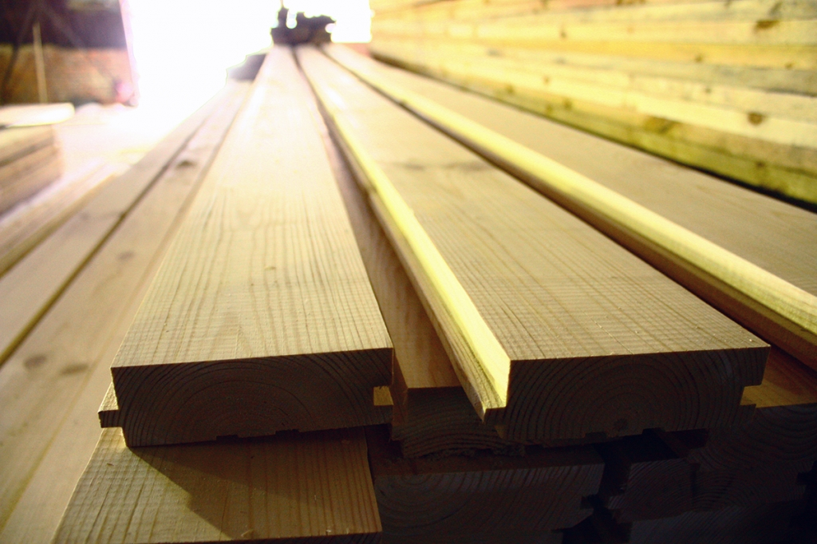
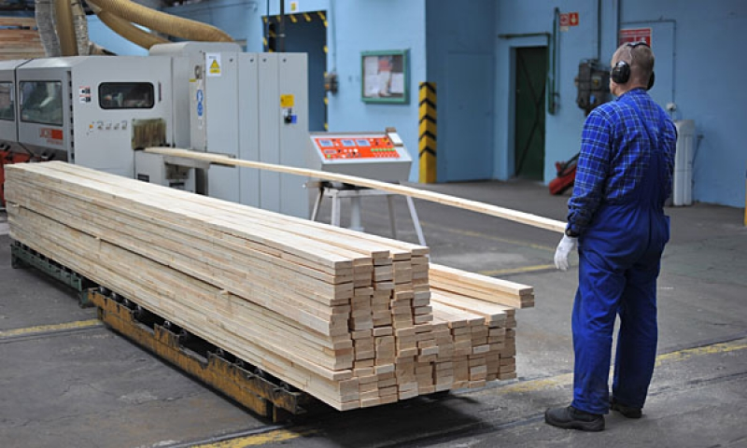
ООО "Мосанка", Краснодарский край, город Ейск, ул.Шмидта, д.283 А, телефон 8 861 32 2 26 06.
Вид изделия | Марка | Изготовитель | Размеры (L), мм | Размеры (B), мм | Размеры (H), мм | Класс
Погонажные изделия из лиственницы | Вагонка штиль Евровагонка Террасная доска Планкен Доска половая | ООО "Мосанка" | от 1 м до 6 м | от 5 мм до 60 мм | от 15 мм до 300 мм | сорт Прима сорт Экстра сорт А сорт АВ

Slide 8
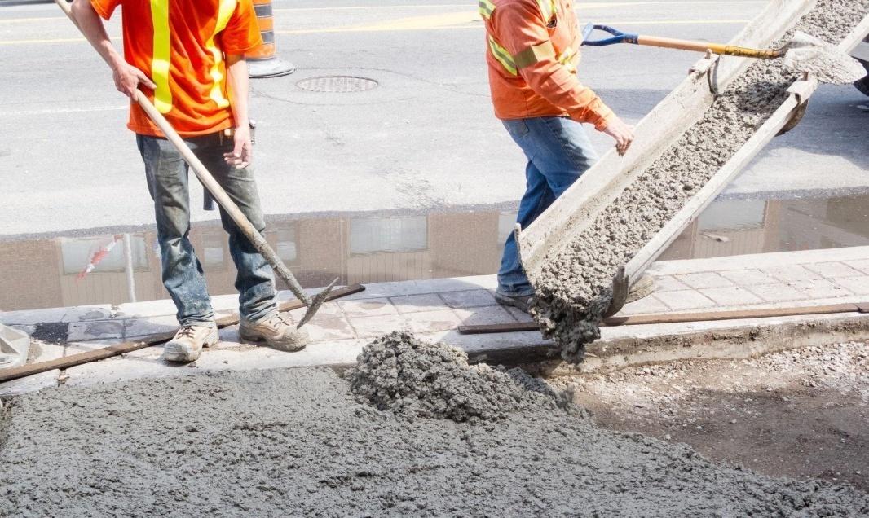
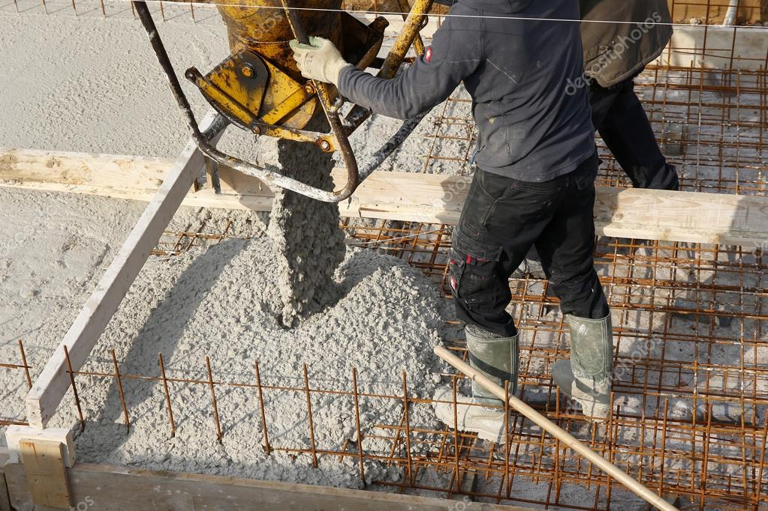
ООО "БИЛ" группа компаний, Краснодарский край, г. Ейск, ул.Мичурина, д. 4, Краснодарский край, г. Ейск, ул. Герцена, д.5/1 тел. 8(86132)5-87-88, 8 918 430 87 88, 8 961 535 82 52.
Раздел | Вид изделия | Обозначение документации | Марка | Изготовитель | Назначение изделия | Технические характеристики
Бетонные и железобетонные изделия, товарный бетон | Товарный бетон | ГОСТ 7473-94 ГОСТ 26633-2012 | М 150 М 200 М 250 М 300 М 350 | ООО "БИЛ" группа компаний | для строительных работ | является основным материалом для подготовительных работ перед стройкой благодаря своей устойчивости к воздействию агрессивных средств

